Slide 1
电路板尺寸测量视觉方案（2D）
推动机器视觉无所不在的存在
视觉小百科

Slide 2
目录
项目描述
项目验证
1
2
2
目录
目录
目录
3
配置清单
3
4
逻辑流程
4
评估结果&注意事项
5
6
售后服务

Slide 3

一、项目描述
●产品名称：电路板
●测量内容：尺寸测量
●产品材质：PCB
●产品颜色：绿色
●最大工作距离(mm)：不限制
●最小工作距离(mm)：不限制
●检测区域(mm*mm)：150.0 * 150.0
●来料方式：托盘
●测量精度要求(mm)：0.3
●检测节拍(pcs/min)：10
●检测时产品运动速度(m/s)：0
●工作距离(mm)：424
方案布局图

Slide 4

二、项目验证
参数名称 | 参数值
面阵相机型号 | OPT-CC1-M020-UG3-10
面阵相机类型 | 面阵相机
相机接口类型 | USB3.0
相机像素 | 1600 * 1200
镜头型号 | CQ1228-16M
镜头品牌 | 奥陶纪/ordovision
镜头焦距 | 12mm
镜头接口 | C
A(工作距离) = 424mm, B(视野宽度) = 165mm, C(视野长度) = 165mm
视野图

Slide 5

三、配置清单
系
统
构
成

Slide 6
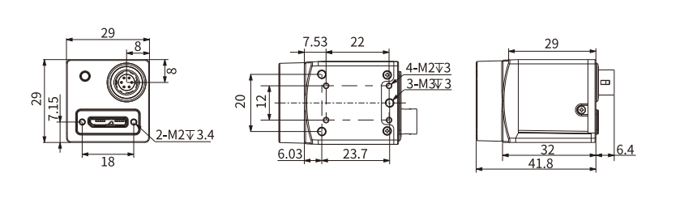
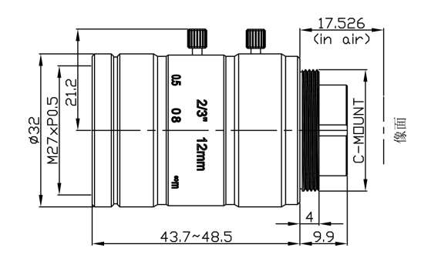
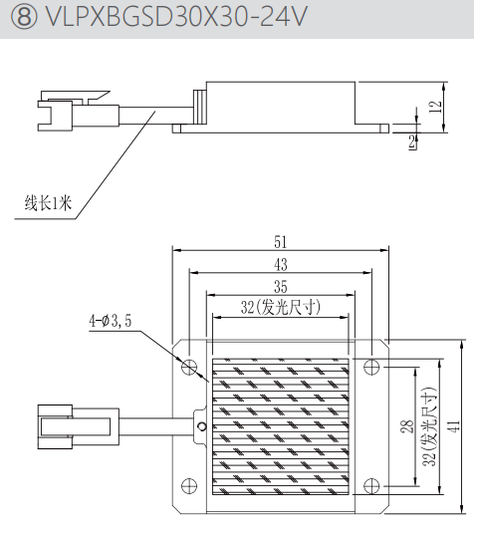
三、配置清单
相机尺寸图
镜头尺寸图
光源尺寸图

Slide 7
三、配置清单
序号 | 名称 | 型号 | 单位 | 数量 | 厂家
1 | 面阵相机 | OPT-CC1-M020-UG3-10 | 台 | 1 | 奥普特/OPT
2 | 镜头 | CQ1228-16M | 个 | 1 | 奥陶纪/ordovision
3 | 光源 | VLPXBGLXD160X160X-24V | 个 | 1 | 纬朗/VLight
4 | 工控机 | - | 台 | 1 | -
5 | 显示器 | - | 台 | 1 | -
6 | 软件 | OPTSmart3 | 套 | 1 | 奥普特/OPT

Slide 8
四、逻辑流程
逻辑流程
├── 图像采集
│ ├── 相机参数设置
│ │ - 配置相机分辨率与检测区域(150×150mm)匹配
│ │ - 设置曝光时间确保绿色PCB表面细节清晰
│ │ - 启用自动增益补偿优化图像亮度
│ ├── 光源控制
│ │ - 采用高亮度环形光源消除反光干扰
│ │ - 设置光源色温匹配绿色PCB的对比度需求
│ └── 图像触发
│ - 配置静态触发模式适应托盘供料方式
│ - 设置图像采集间隔满足10pcs/min节拍要求
├── 预处理
│ ├── 图像滤波
│ │ - 应用中值滤波消除随机噪声
│ │ - 使用高斯滤波平滑边缘过渡区域
│ ├── 颜色提取
│ │ - 建立HSV颜色模型分离绿色PCB区域
│ │ - 设置阈值范围强化电路板与背景的对比
│ └── ROI定义
│ - 创建150×150mm检测区域裁剪图像
│ - 配置动态ROI跟随托盘定位位置
├── 尺寸测量
│ ├── 几何特征提取
│ │ - 使用找直线工具定位电路板四边

Slide 9
四、逻辑流程
│ │ - 应用找圆工具识别定位孔中心坐标
│ │ - 通过Blob分析获取元件安装孔轮廓
│ ├── 几何关系计算
│ │ - 计算相邻直线间的垂直距离验证长宽尺寸
│ │ - 测量圆心坐标间距验证孔位间距
│ │ - 计算轮廓直径验证安装孔尺寸
│ └── 卡尺测量
│ - 在关键尺寸位置设置亚像素级卡尺
│ - 配置卡尺方向与测量公差范围(±0.15mm)
├── 结果处理
│ ├── 数据判定
│ │ - 将测量值与公差范围(0.3mm)进行比较
│ │ - 生成合格/不合格判定结果
│ ├── 数据记录
│ │ - 存储测量原始数据及判定结果
│ │ - 生成检测时间戳与产品批次信息
│ └── 结果输出
│ - 通过图形界面显示测量值与公差对比
│ - 输出判定结果到指定变量接口

Slide 10
五、评估结果&注意事项
05 评估结果 & 注意事项
现场环境
相机安装
物料一致性
风险点：环境光照波动可能导致图像过曝或欠曝，影响尺寸测量精度。
解决方案：采用高亮度环形面形光源并固定色温，通过软件自动增益补偿稳定图像亮度。
风险点：相机安装角度偏差导致检测区域边缘失真。
解决方案：使用标定板校准安装角度，确保光学轴线垂直于电路板表面。
风险点：不同批次PCB表面反光差异可能干扰边缘提取。
解决方案：优化HSV颜色阈值范围并启用多尺度高斯滤波，增强对表面反光的鲁棒性。

Slide 11

六、售后服务
该设备上线后使用初期，我们会派专人进行全程跟踪；
处理解决可能发生的设备异常；
对现场人员进行培训指导；
设备调试完成后：售后服务一年；
若客户提出设备升级需求，我们会及时为您提供升级新方案。

Slide 12



感谢关注
视频号
抖音
更多信息请访问：www.ytzrtx.com

